Slide 1




MISTERIOSA IGLESIA ABANDONADA
JOSE LUIS

Slide 2



Slide 3

Oculto en la selva de Indonesia se alza, desafiante, un edificio abandonado con forma de gallina que atesora las miradas incrédulas de miles de lugareños y de visitantes. Sin embargo, lo asombroso de su diseño se queda únicamente en el exterior, pues el interior -similar al de una iglesia- permanece destrozado, sucio y mugriento debido a la falta de cuidados. La razón es sencilla: fue abandonado y cerrado en el año 2000 debido a que sus costes de construcción eran demasiado altos. Con todo, eso no impide que sea utilizado por todo aquel con los suficientes arrestos para entrar.

Slide 4
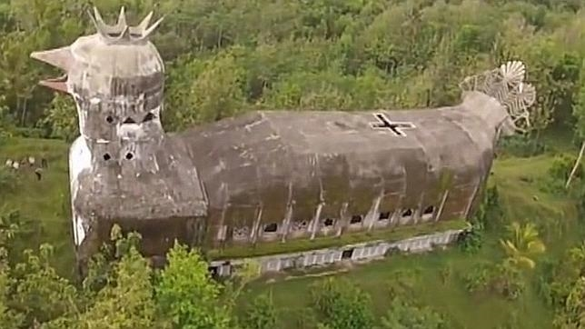

Slide 5
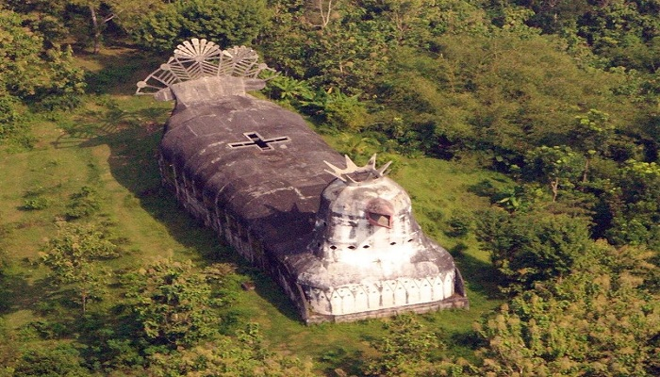

Slide 6
La estructura, conocida popularmente como «Gereja Ayam» (la «iglesia del pollo») se ubica en las colinas de Magelang (Indonesia) y, tal y como afirma la versión digital del diario «Daily Mail», es visitada por miles de visitantes al año. Muchos, atraídos por las leyendas que afirman que está encantada. Sin embargo, la realidad de este edificio se aleja bastante de fantasmas y espíritus. Y es que, no es más que una construcción abandonada que fue ideada, en un principio, como un «centro de oración» y un albergue.

Slide 7
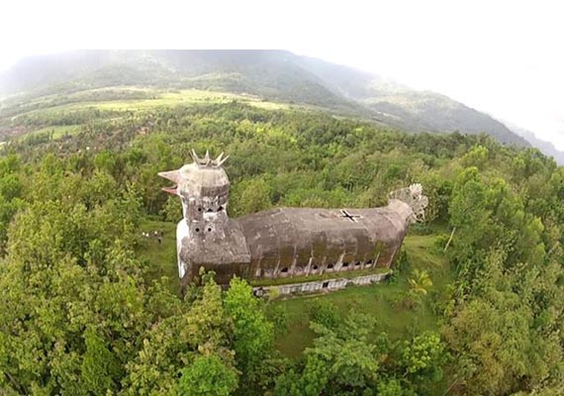

Slide 8
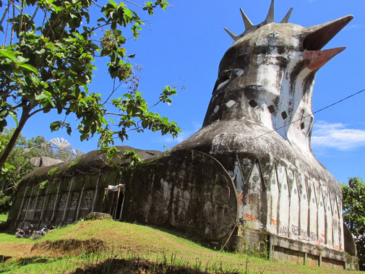

Slide 9
Así lo explica Daniel Alamsjah , el diseñador y constructor de este majestuoso edificio, quien explica que lo creó cuando recibió un mensaje del propio Dios. A su vez, este hombre afirma que, en contra de lo que todo el mundo cree, el lugar no fue ideado como una gallina, sino como una paloma. «Debido a mi fe cristiana, la gente pudo creer que estaba construyendo una iglesia, pero era una casa de oración… un lugar para la gente que cree en Dios», explicó al diario «Jakarta Globe».

Slide 10
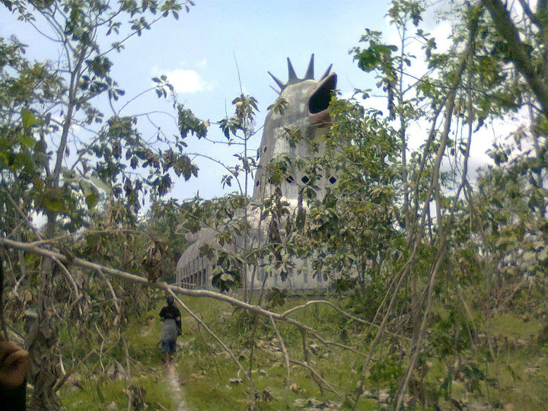

Slide 11
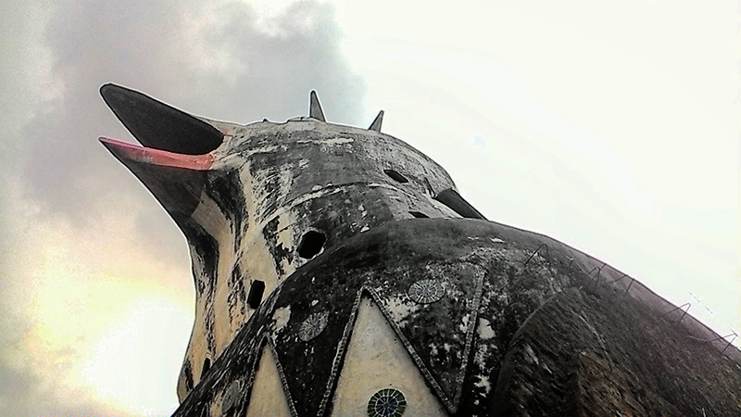

Slide 12
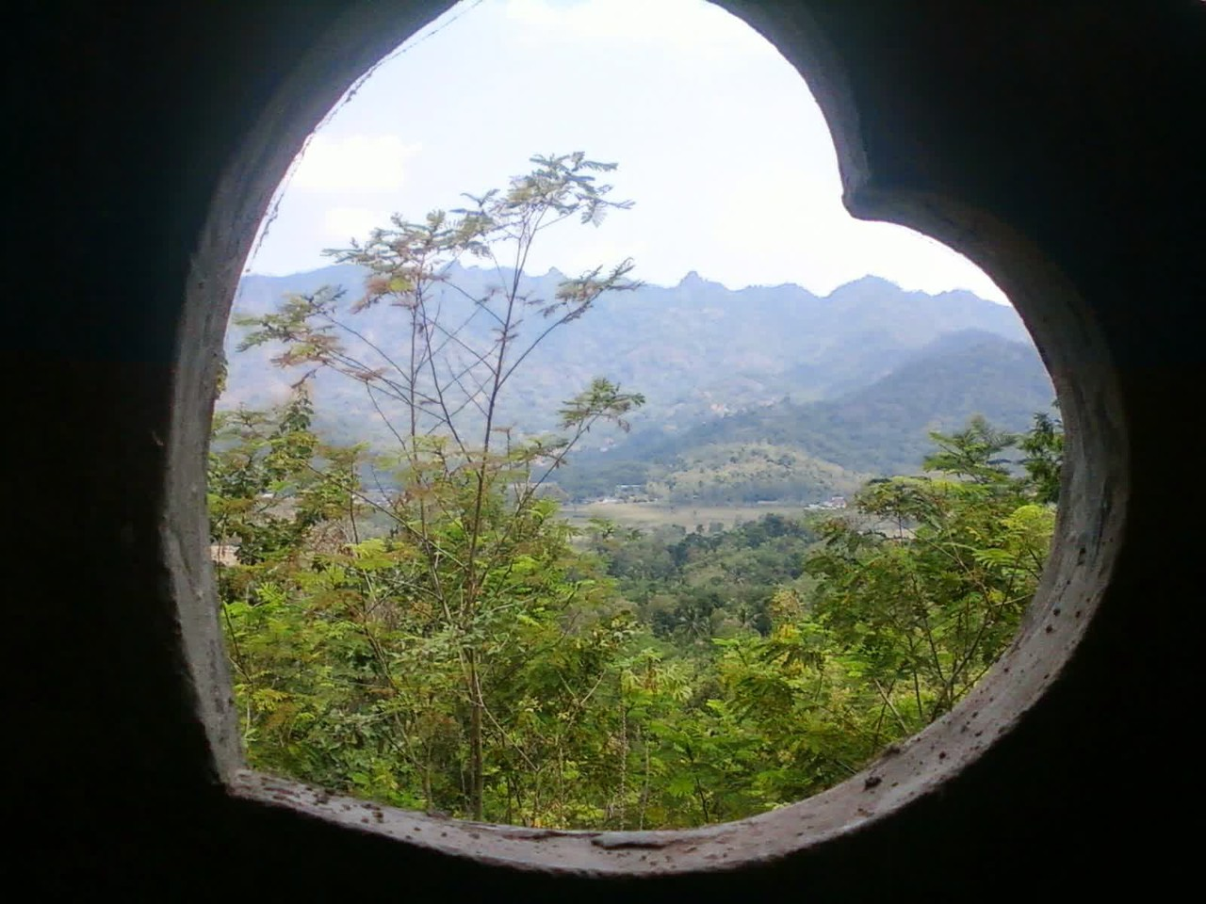

Slide 13
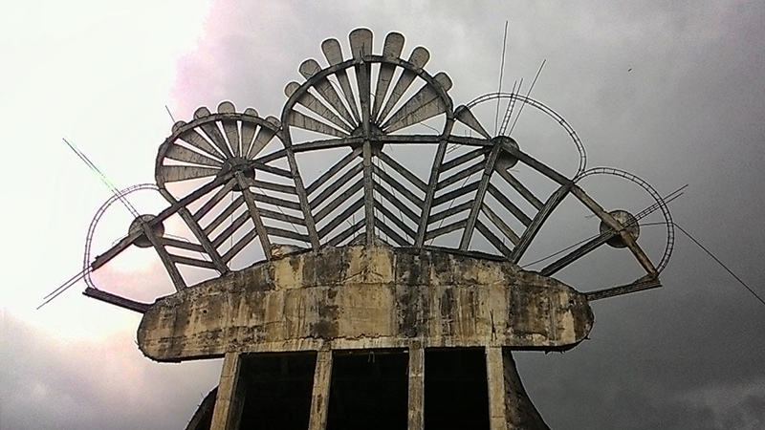

Slide 14

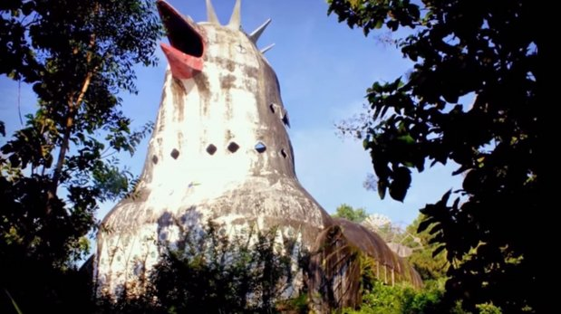

Slide 15
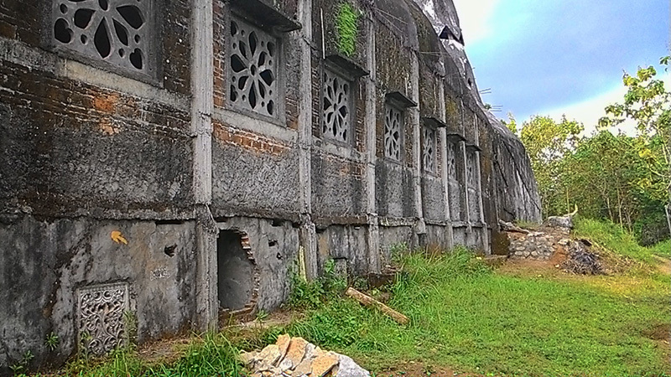


Slide 16
En 2010 se abandonó su edificación debido a su alto coste. Curiosamente, ni era un centro religioso, ni estaba ideada con la forma de ese animal.

Slide 17
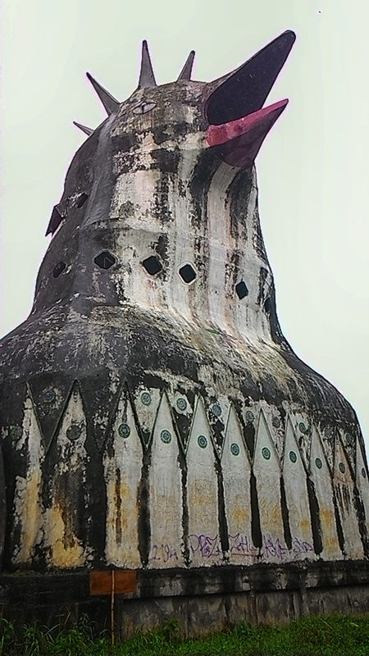

Slide 18
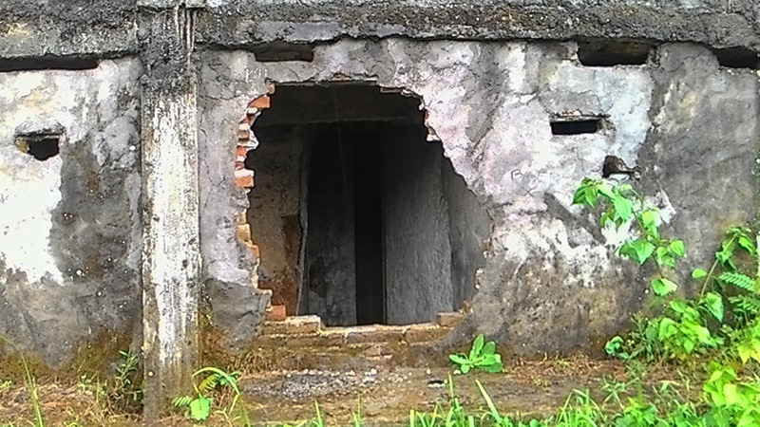

Slide 19
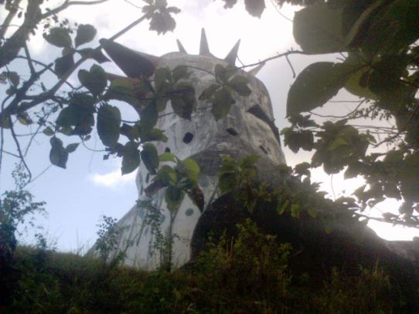


Slide 20
Según afirma Alamsjah, en 1989 estaba caminando por Magelang (una región de Indonesia) cuando vio un paisaje perfecto para construir su «centro de oración». El mismo que le había dicho Dios en sus sueños que edicara. Un año más tarde, pagó dos millones de rupias (menos de 100 euros) por 3.000 metros cuadrados de ese terreno y se dispuso a levantar su sueño. «Quería que, entre otras cosas, fuese utilizada para ayudar a niños discapacitados, drogadictos, locos y jóvenes perturbados», añade el constructor. Sin embargo, en el año 2000 tuvo que detener su construcción debido a la falta de fondos.

Slide 21
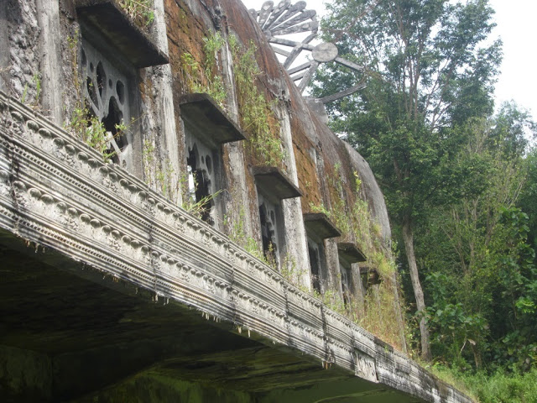

Slide 22
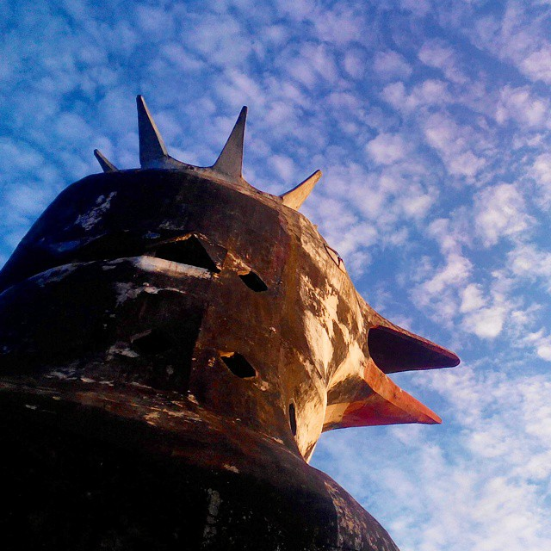

Slide 23
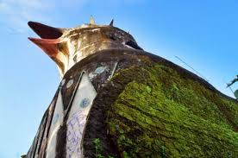

Slide 24
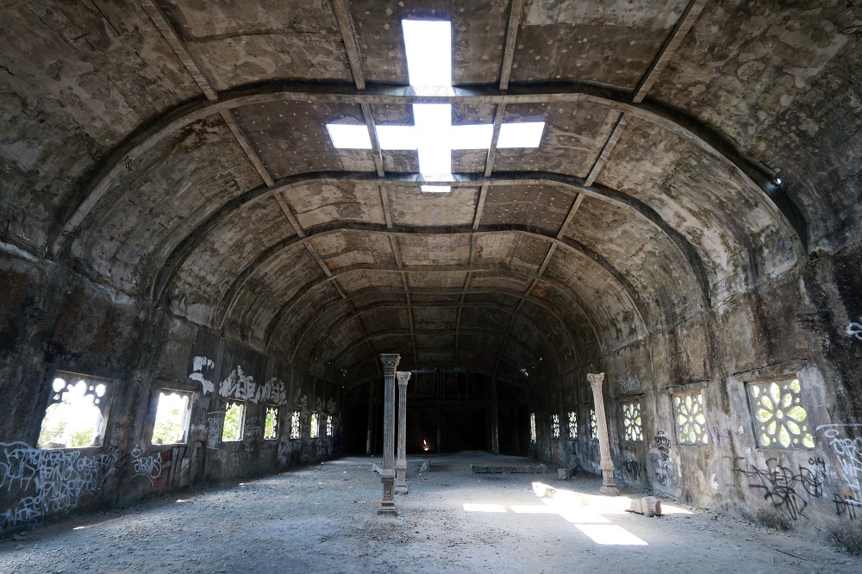

Slide 25
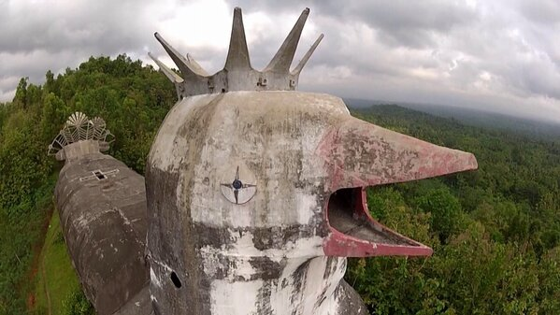

Slide 26

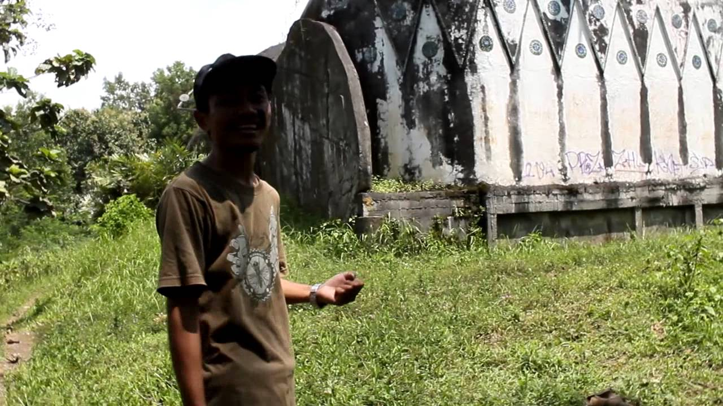

Slide 27
A día de hoy, y a pesar de que esté a medio construir, son muchos los que se pasan jornada tras jornada a visitar esta iglesia en forma de gallina (o «centro de oración» en forma de paloma, como su diseñador afirma). El negocio sale redondo para el pueblo en el que está ubicada pues el ayuntamiento cobra una buena cantidad por estacionar el coche cerca de ella. Un pequeño «tributo» que se exige a los visitantes. A su vez, son muchos los que celebran sus bodas allí o se cuelan en sus 15 habitaciones deshabitadas para dar rienda suelta a su amor.

Slide 28
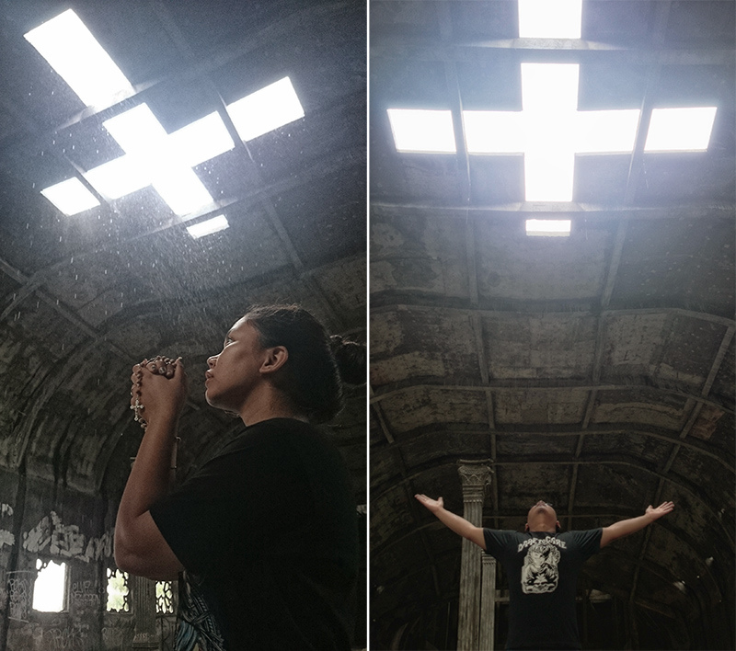

Slide 29


  UN FUERTE ABRAZO QUE TENGAS UN BUEN DIA
JOSE LUIS

Slide 30







¿Te ha gustado?
Puedes ver más entrando
Aquí
Además puedes recibir powerpoints en tu correo electrónico suscribiéndote aquí:

